Slide 1
Технология ТРИЗ
ТРИЗ — теория решения изобретательских задач — область знаний, исследующая механизмы развития технических систем с целью создания практических методов решения изобретательских задач.
Что предполагает ТРИЗ?
системность мысли
умение видеть мир в противоречиях
способность генерировать неожиданные идеи
Цель ТРИЗ: выявление и использование законов, закономерностей и формирования творческой грамотности.

Slide 2
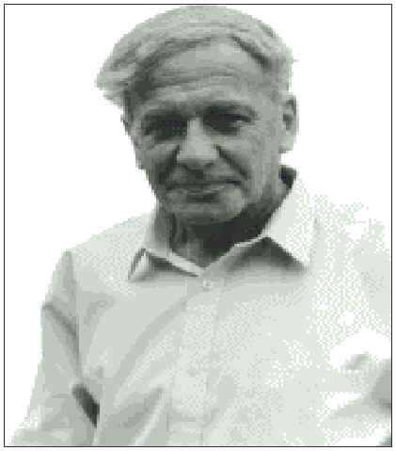
Методика ТРИЗ
Методика ТРИЗ была придумана и разработана приблизительно 50 лет назад Генрихом Сауловичем Альтшуллером. Изначально она создавалась для помощи в нахождении решений для технических задач и способствовало развитию мышления, гибкости, системности, логическому построению и
оригинальности. Главная задача данной методики – научить ребенка думать нестандартно и находить собственные решения.
"ТРИЗ – соединяет в себе точный расчет, логику, интуицию”, так считал основатель теории Г.С.Альтшуллер и его последователи.
Автор ТРИЗ — Генрих Саулович Альтшуллер.

Slide 3
Задачи ТРИЗ:
развивать наблюдательность, любознательность, пытливость мышления, сообразительность, активность, самостоятельность, фантазию детей
научить их мыслить системно, с пониманием происходящих процессов
воспитывать у детей качества творческой личности, способной понимать единство и противоречие окружающего мира
решать свои маленькие проблемы.

Slide 4
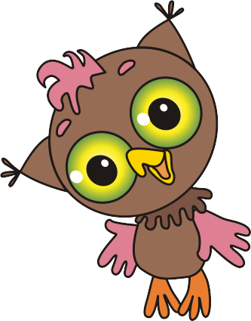
Основным рабочим механизмом ТРИЗ служит алгоритм решения изобретательских задач.
Алгоритм:
корректируется первоначальная формулировка задачи;
строится модель;
определяются имеющиеся вещественно – полевые ресурсы;
составляется ИКР (идеальный конечный результат);
выявляются и анализируются физические противоречия;
прилагаются к задаче смелые, дерзкие преобразования
результат деятельности (его продукт)
внедрение (применение)

Slide 5
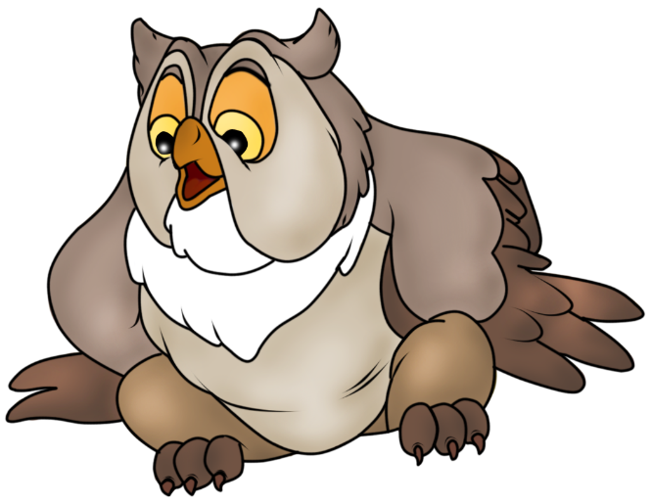
Обучая ребенка, педагог…
должен идти от его природы используя систему коллективных игр, занятий, призванную не изменять основную программу, а максимально увеличивать ее эффективность.
не должен давать готовые знания, раскрывать перед ним истину, он должен учить ее находить. Если ребенок задает вопрос, не надо тут же давать готовый ответ. Наоборот, надо спросить его, что он сам об этом думает. Пригласить его к рассуждению. И наводящими вопросами подвести к тому, чтобы ребенок сам нашел ответ. Если же не задает вопроса, тогда педагог должен указать противоречие. Тем самым он ставит ребенка в ситуацию, когда нужно найти ответ, т.е. в какой – то мере повторить исторический путь познания и преобразования предмета или явления.

Slide 6
Методы ТРИЗ
В наши дни в образовании следует отметить две основные формы: классно-урочная и внеурочная.
Всю технологию ТРИЗ можно разделить на две части:
методы решения проблем
- законы развития систем
- анализ решения изобретательских задач
- информационный фонд
- системный анализ и синтез…
методы развития творческих качеств
- методы развития творческого воображения
- теория развития творческой личности
- теория развития творческих коллективов

Slide 7
Приёмы решения задач ТРИЗ
Альтшуллер сравнивает приёмы с компасом, так как они показывают направление к цели и заставляют человека думать и действовать.
Цель приёмов: помочь решить задачу, разрешить противоречие, расширить область поиска и натолкнуть на сильное решение.
Существуют приёмы устранения противоречий, с помощью которых можно быстро и эффективно решать очень трудные задачи.

Slide 8
Приёмы ТРИЗ
-объединения
- матрёшки
- проскока
- обратить вред в пользу
- копирования
- самообслуживания
- мозговой штурм…
Наиболее сильные решения даёт сочетание нескольких приёмов, то есть система приёмов.

Slide 9
Урок в технологии ТРИЗ. Что же он даёт детям?
помогает находить варианты решения проблемного вопроса, генерировать оригинальные дизайнерские идеи, сюжеты сказок…
регулярная тренировка творческого мышления (если ребёнок не сам решает, то от товарищей набирает большой объём вариантов решений)
на изобретательских задачах из разных областей человеческой деятельности и вырабатывается та самая способность применять знания в реальных ситуациях.

Slide 10
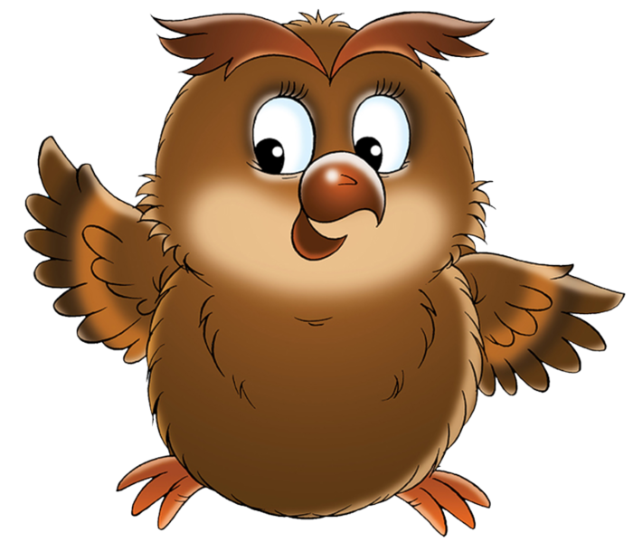
Что даёт такой урок учителю?
знание ТРИЗ вооружает мышление учителя набором инструментов по решению проблем
развивает творческие способности учителя, гибкость и системность мышления
воспитывает готовность к восприятию нового
обеспечивает профессиональный рост
это просто интересно

Slide 11
Советы педагогу
1 совет: формулируйте детям проблему в виде противоречия, так как противоречие заставит перейти от слабых идей к серьёзному поиску ответа.
- Учить творчеству? Невозможно! Надо создать условия, но не учить.
2 совет: знакомьте детей с противоречиями через загадки.
3 совет: придумывайте для детей и вместе с ними новые изобретательские задачи, а для этого выберите вещь, которую хотите улучшить и предъявите к ней обязательно одно - два противоположных требования.
4 совет: учите детей во всём видеть хорошие и плохие стороны. Следует помнить, что абсолютно хорошего или плохого в жизни не существует. Решить задачу – значит устранить «минус», сохранив «плюс».

Slide 12
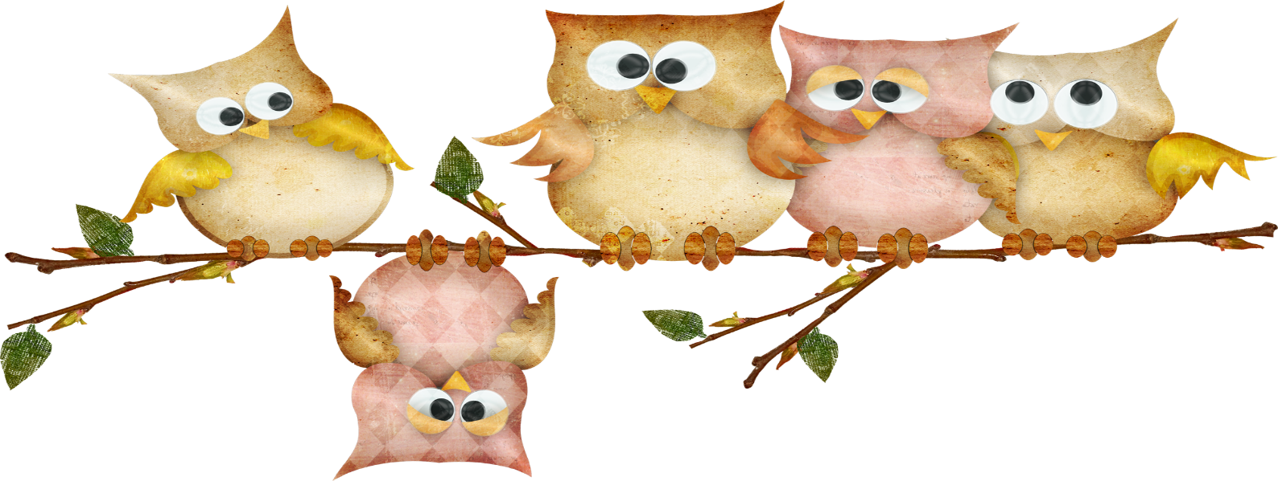
Чтобы подробнее узнать о технологии ТРИЗ, можно обратиться в Интернет.
Адрес:
- http://www.natm.ru/triz/trizpr00.htm

Slide 13
Желаем творческих успехов. Спасибо за внимание!

